Slide 1
Πρακτική εκπαίδευση για κτηνοτρόφους και κτηνιάτρους:
Ομαδικές ασκήσεις
ΕΛΛΑΔΑ, 7 ΦΕΒΡΟΥΑΡΙΟΥ 2025

Slide 2
«Καλύτερα να προλαμβάνουμε παρά να θεραπεύουμε»
Μέρος Ι
Παγκόσμια ανάγκη: μείωση της μικροβιακής αντοχής
Νέο ρυθμιστικό πλαίσιο
Προληπτικά μέτρα προς εφαρμογή σε επίπεδο αγροκτήματος
Νέο ρυθμιστικό πλαίσιο
Παγκόσμια ανάγκη: μείωση της μικροβιακής αντοχής
Μέρος II
Αλλαγές σε επίπεδο εκτροφής:
Κοινή αντίληψη μεταξύ κτηνοτρόφων και κτηνιάτρων
Προληπτικά μέτρα προς εφαρμογή σε επίπεδο εκτροφής
Notes:
Το δεύτερο μέρος της πρακτικής άσκησης εστιάζει στην ιδέα «Καλύτερα να προλαμβάνουμε παρά να θεραπεύουμε». Οι αγρότες και οι κτηνίατροι θα συνεργαστούν διερευνώντας αλλαγές σε επίπεδο αγροκτήματος ως προληπτικά μέτρα με σκοπό να μειωθεί η ανάγκη μείωσης της χρήσης αντιμικροβιακών. Αυτό συνεπάγεται ότι μια κοινή αντίληψη μεταξύ αγροτών και κτηνιάτρων είναι απαραίτητη.

Slide 3



«Καλύτερα να προλαμβάνουμε παρά να θεραπεύουμε»
Ας συνεργαστούμε για την πρόληψη και τη μείωση της χρήσης αντιμικροβιακών…
Δημιουργώντας σημεία δράσης στην εκτροφής ΣΑΣ (του πελάτη).
Notes:
«Ας συνεργαστούμε με σκοπό την πρόληψη και τη μείωση της χρήσης αντιμικροβιακών ουσιών».

Slide 4
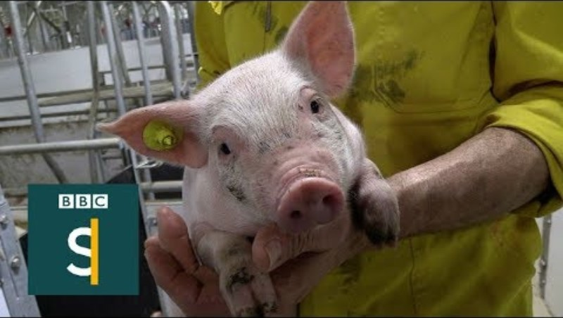
ΓΙΑΤΙ;
Notes:
https://www.youtube.com/watch?v=jFuQqwBmN8A
Το βίντεο θα προβληθεί με αγγλικούς υπότιτλους. Δεν υπάρχει δυνατότητα προβολής τού βίντεο στη μητρική γλώσσα κάθε χώρας. Το βίντεο είναι στα αγγλικά και ο ήχος θα μεταφραστεί από τους διερμηνείς

Slide 5
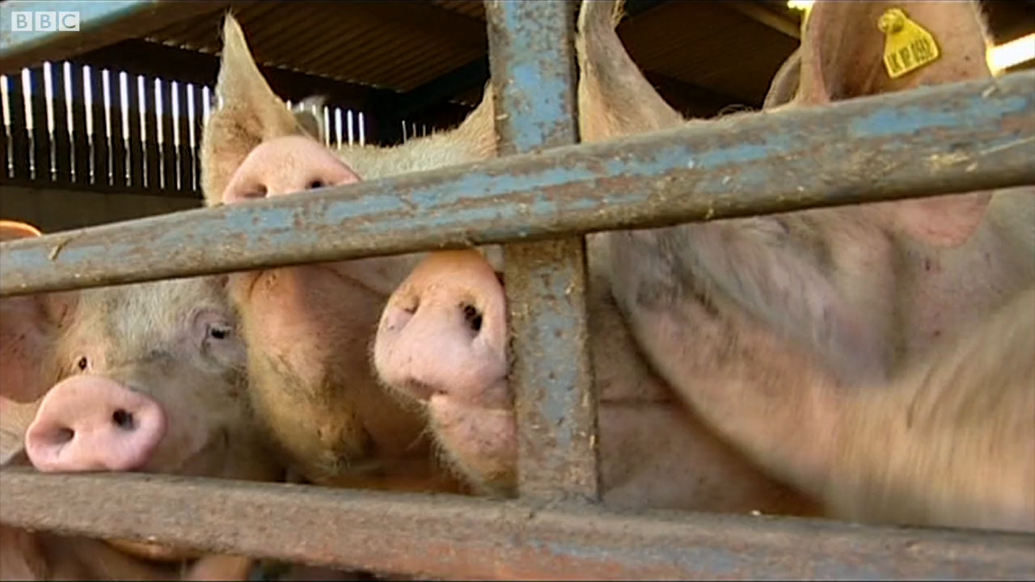

Slide 6
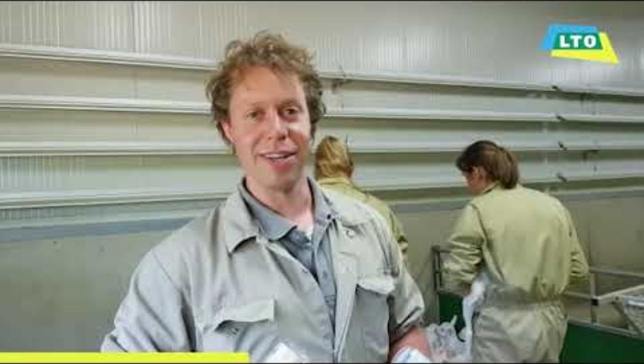
Ενίσχυση της συνεργασίας μεταξύ κτηνοτρόφων και κτηνιάτρων
Υπάρχει ολοένα και μεγαλύτερη συνεργασία μεταξύ του κτηνοτρόφου και του κτηνιάτρου για τη βελτίωση της υγείας των ζώων και τη μείωση της χρήσης αντιμικροβιακών σε επίπεδο εκτροφής…Επειδή είναι αποτελεσματική!
Στόχος σήμερα είναι να εντοπιστούν κοινοί βασικοί τομείς όπου μπορούν να συνεργαστούν κτηνοτρόφοι και κτηνίατροι, γεγονός που οδηγεί σε περαιτέρω βελτίωση.
Notes:
Σκεπτικό: Μια ισχυρή και καλά εδραιωμένη σχέση μεταξύ αγροτών και κτηνιάτρων αποτελεί τον ακρογωνιαίο λίθο για την εφαρμογή αποτελεσματικών μέτρων σε επίπεδο αγροκτήματος για την πρόληψη και τη μείωση της χρήσης αντιμικροβιακών. Ως εκ τούτου, είναι ζωτικής σημασίας να εντοπιστούν κοινοί βασικοί τομείς στους οποίους να μπορούν να συνεργαστούν αγρότες και κτηνίατροι για την ενίσχυση της μεταξύ τους εμπιστοσύνης. Όταν και οι δύο ομάδες είναι σε θέση να εντοπίζουν τα προβλήματα και τις λύσεις, τότε αυτό θα θέσει μια ισχυρή βάση για βελτίωση.
Σύνδεσμος για το βίντεο: https://www.youtube.com/watch?v=cu7cIIlbOd8
Το βίντεο θα προβληθεί με αγγλικούς υπότιτλους. Δεν υπάρχει δυνατότητα προβολής τού βίντεο στη μητρική γλώσσα κάθε χώρας. Το βίντεο είναι στα ολλανδικά και δεν υπάρχει δυνατότητα μετάφρασης ήχου, αφού οι διερμηνείς μεταφράζουν από τα αγγλικά στην τοπική γλώσσα.

Slide 7
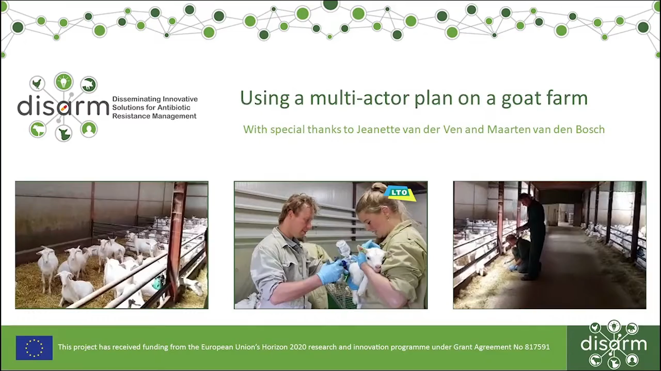

Slide 8








Θα κάνουμε τις παρακάτω ομαδικές ασκήσεις:
ΟΑ 1
Εντοπίστε προβλήματα και ευκαιρίες
Ομαδική άσκηση 1
Εντοπισμός προβλημάτων και ευκαιριών
κτηνοτροφικές πρακτικές
για τη μείωση και
υπεύθυνη χρήση αντιμικροβιακών
Εντοπίστηκαν προβλήματα και ευκαιρίες των αγροτών
Εντοπίστηκαν προβλήματα και ευκαιρίες των κτηνιάτρων
Ομαδική άσκηση 2
Βρείτε λύσεις για να αντιμετωπίσετε τυχόν εμπόδια
2 α
2 β
Για τη βελτίωση των κτηνοτροφικών πρακτικών
Για ττη μείωση και
υπεύθυνη χρήση αντιμικροβιακών
ΟΑ 2α
Συγκεκριμένοι (Specific) | Μετρήσιμοι (Measurable) | Κατορθωτοί (Achievable) | Ρεαλιστικοί (Realistic) | Έγκαιροι (Timely)
S | Μ | A | R | Τ
Σ | Τ | Ο | Χ | OI
Εντοπίστε
ΟΑ 2β
Τι θέλετε να κάνετε;
Πώς θα ξέρετε πότε το έχετε επιτύχει;
Είναι στο χέρι σας να το πετύχετε;
Είναι ρεαλιστικό να πιστεύετε ότι μπορείτε να το πετύχετε;
Πότε ακριβώς θέλετε να το πετύχετε;
Ομαδική άσκηση 3
Ανταλλαγή, παρουσίαση αποτελεσμάτων
3 α
3 β
ΟΑ 3α
Παραθέστε
κτηνοτροφικές πρακτικές
Μέτρα για μείωση και υπεύθυνη χρήση αντιμικροβιακών
ΟΑ 3β
Notes:
Η δραστηριότητα θα αφορά το να συμφωνηθούν σημεία δράσης σε επίπεδο αγροκτήματος, μέτρα που είναι πολύτιμα σε προσωπικό επίπεδο για τους αγρότες αλλά και για τους κτηνιάτρους.
ΟΑ1: αγρότες και κτηνίατροι σε χωριστές ομάδες, ομαδοποιημένοι με βάση το είδος ζώου
ΟΑ2 A & B: οι αγρότες και οι κτηνίατροι ομαδοποιούνται ανά είδος
ΟΑ3: παρουσιάσεις των αποτελεσμάτων της ΟΑ2
Στόχος της άσκησης είναι να εντοπιστούν οι διάφορες προκλήσεις και ευκαιρίες που παρατηρούνται στο πεδίο και επηρεάζουν την εφαρμογή των βέλτιστων πρακτικών και την περαιτέρω μείωση της χρήσης αντιμικροβιακών (ΧρΑ), όπως οι συνθήκες εκτροφής, η κατάσταση νοσηρότητας, η βιοασφάλεια, οι επισκέψεις για την υγεία των ζώων, οι διαγνωστικές δοκιμές, η συνταγογράφηση και η χρήση αντιμικροβιακών, κ.λπ. Τα ευρήματα αυτής της ΟΑ1 θα χρησιμεύσουν ως βάση για τις ΟΑ2α και ΟΑ2β.

Slide 9

Ανακοίνωση
Μετά την ομαδική άσκηση 2α και 2β, θα σας ζητηθεί να γράψετε ένα σημείο δράσης SMART για τον εαυτό σας – προς εφαρμογή στην εκτροφή σας/του πελάτη σας
Συγκεκριμένοι (Specific) | Μετρήσιμοι (Measurable) | Κατορθωτοί (Achievable) | Ρεαλιστικοί (Realistic) | Έγκαιροι (Timely)
S | Μ | A | R | Τ
Σ | Τ | Ο | Χ | ΟΙ
Τι θέλετε να κάνετε;
Πώς θα ξέρετε πότε θα το έχετε επιτύχει;
Είναι στο χέρι σας να το πετύχετε;
Είναι ρεαλιστικό να πιστεύετε ότι μπορείτε να το πετύχετε;
Πότε ακριβώς θέλετε να το πετύχετε;
Για παράδειγμα:
Αν αναλύσουμε τα αποτελέσματα των εξετάσεων αίματος και αλυσίδας σφαγής και προσαρμόσουμε ανάλογα την πολιτική εμβολιασμού, δεν θα υπάρχει βήχας στα απογαλακτισμένα χοιρίδια για 2 μήνες.

Slide 10
Ομαδική άσκηση 1
Εντοπισμός προβλημάτων / εμποδίων στην εφαρμογή βέλτιστων πρακτικών
Παρακαλούμε να απαντήσετε στις ακόλουθες ερωτήσεις:
1. Ποια είναι τα πιο χρησιμοποιούμενα αντιμικροβιακά στα είδη σας και για ποιες παθήσεις;
  2. Μοιραστείτε καλές πρακτικές που έχετε εφαρμόσει ή σχεδιάζετε να εφαρμόσετε για να επιτρέψετε τη μειωμένη χρήση αντιμικροβιακών
      Κτηνοτροφικές πρακτικές
Notes:
Σε άλλες χώρες: Αγρότες και κτηνίατροι σε ξεχωριστές ομάδες
Στόχος της άσκησης είναι να εντοπιστούν οι διάφορες προκλήσεις και ευκαιρίες που παρατηρούνται στο πεδίο και επηρεάζουν την εφαρμογή των βέλτιστων πρακτικών και την περαιτέρω μείωση της ΧρΑ, όπως οι συνθήκες εκτροφής, η κατάσταση νοσηρότητας, η βιοασφάλεια, οι επισκέψεις για την υγεία των ζώων, οι διαγνωστικές δοκιμές, η συνταγογράφηση και η χρήση αντιμικροβιακών, κ.λπ. Τα ευρήματα αυτής της ΟΑ1 θα χρησιμεύσουν ως βάση για τις ΟΑ2α και ΟΑ2β.

Slide 11
Παραδείγματα κτηνοτροφικών πρακτικών
Σίτιση και διατροφή,
Στέγαση και υποδομές,
Αναπαραγωγική διαχείριση,
Προληπτική διαχείριση,
Ευζωία,
Αρχεία καταγραφής και τεκμηρίωση
Βιοασφάλεια
Υγιεινή
Γενετική
Notes:
Χρησιμοποιήστε αυτή τη διαφάνεια αν είναι απαραίτητο να εξηγήσετε οπτικά παραδείγματα κτηνοτροφικών πρακτικών.

Slide 12
Ομαδική άσκηση 1
Εντοπισμός προβλημάτων / εμποδίων για την εφαρμογή βέλτιστων πρακτικών
Παρακαλούμε να απαντήσετε στις ακόλουθες ερωτήσεις:
1. Ποια είναι τα πιο χρησιμοποιούμενα αντιμικροβιακά στα είδη σας και για ποιες παθήσεις;
  2. Μοιραστείτε καλές πρακτικές που έχετε εφαρμόσει ή σχεδιάζετε να εφαρμόσετε για να επιτρέψετε τη μειωμένη χρήση αντιμικροβιακών
      Κτηνοτροφικές πρακτικές
      Μειωμένη και υπεύθυνη χρήση αντιβιοτικών
      Άλλο
  3. Αναφέρετε τους λόγους για τους οποίους αυτές οι βέλτιστες πρακτικές δεν είναι εύκολο να εφαρμοστούν;
Notes:
Σε άλλες χώρες: Αγρότες και κτηνίατροι σε ξεχωριστές ομάδες
Στόχος της άσκησης είναι να εντοπιστούν οι διάφορες προκλήσεις και ευκαιρίες που παρατηρούνται στο πεδίο που επηρεάζουν την εφαρμογή των βέλτιστων πρακτικών και την περαιτέρω μείωση της ΧρΑ, όπως οι συνθήκες εκτροφής, η κατάσταση νοσηρότητας, η βιοασφάλεια, οι επισκέψεις για την υγεία των ζώων, οι διαγνωστικές δοκιμές, η συνταγογράφηση και η χρήση αντιμικροβιακών, κ.λπ. Τα ευρήματα αυτής της ΟΑ1 θα χρησιμεύσουν ως βάση για τις ΟΑ2α και ΟΑ2β.

Slide 13
Παραδείγματα υπεύθυνης χρήσης αντιμικροβιακών
διαγνωστικές εξετάσεις,
χορήγηση φαρμάκων,
δοσολογία φαρμάκων,
εναλλακτικές λύσεις έναντι της χρήσης αντιμικροβιακών,
παρακολούθηση και επανεξέταση των πρακτικών χρήσης αντιμικροβιακών, μεταξύ άλλων
ταυτοποίηση παθογόνων
αντιβιόγραμμα
Notes:
Χρησιμοποιήστε αυτήν τη διαφάνεια αν είναι απαραίτητο να εξηγήσετε οπτικά παραδείγματα της μειωμένης και υπεύθυνης ανάγκης για αντιμικροβιακά.

Slide 14
Ομαδική άσκηση 2α – Βρείτε λύσεις στα προβλήματα και τα εμπόδια που εντοπίζονται στην ΟΑ1 – κτηνοτροφικές πρακτικές
Οι κτηνοτρόφοι και οι κτηνίατροι πρέπει να ομαδοποιούνται με βάση το είδος ζώου.
Γυρίστε ανάποδα τη σελίδα για να απαντήσετε στις ακόλουθες ερωτήσεις (εργαστείτε με post-it)
  Ποια ήταν τα προβλήματα/εμπόδια που εντοπίστηκαν προηγουμένως στην ΟΑ1; (εστιάστε στις κτηνοτροφικές πρακτικές)
  Ποιες είναι οι λύσεις για την αντιμετώπιση αυτών των εμποδίων;
  Δημιουργήστε έναν SMART στόχο για τον εαυτό σας –προς εφαρμογή στο αγρόκτημά σας / του πελάτη σας
Notes:
Οι αγρότες και οι κτηνίατροι ομαδοποιημένοι με βάση το είδος ζώου
Θέματα προς συζήτηση (μη εξαντλητικά):
o Πρακτικές υγιεινής
o Μέτρα βιοασφάλειας
o Διατροφή
o Ευζωία των ζώων
o Εμβολιαστικά σχήματα
o Άλλα μέτρα διαχείρισης
Οι συμμετέχοντες θα πρέπει να εντοπίσουν λύσεις που αφορούν κτηνοτροφικές πρακτικές (ξεχωριστά από τη μειωμένη και υπεύθυνη χρήση αντιμικροβιακών). Εάν χρειάζεται, δώστε τα παραδείγματα κτηνοτροφικών πρακτικών: σίτιση και διατροφή, στέγαση και υποδομές, διαχείριση αναπαραγωγής, διαχείριση πρόληψης, ευημερία, αρχεία καταγραφής και τεκμηρίωση, μεταξύ άλλων.
Εξηγήστε ότι το χρονικό όριο αφορά την ΟΑ2α γενικά, όχι ανά ερώτηση.
Μην εμφανίζετε όλες τις ερωτήσεις ταυτόχρονα, για να αφήνετε τους συμμετέχοντες να εμβαθύνουν στην κάθε ερώτηση.
«μειωμένη χρήση και μείωση και υπεύθυνη χρήση αντιβιοτικών»: πρόληψη ασθενειών, διαγνωστικές δοκιμές, χορήγηση φαρμάκων, δοσολογία φαρμάκων, εναλλακτικές λύσεις στα αντιμικροβιακά, παρακολούθηση και επανεξέταση των πρακτικών χρήσης αντιμικροβιακών, μεταξύ άλλων

Slide 15
Ομαδική άσκηση 2β - Βρείτε λύσεις για την αντιμετώπιση των προβλημάτων και εμποδίων της ΟΑ1 –Μειωμένη και υπεύθυνη χρήση αντιμικροβιακών
Οι κτηνοτρόφοι και οι κτηνίατροι θα πρέπει να ομαδοποιούνται με βάση το είδος ζώου.
Γυρίστε ανάποδα τη σελίδα για να απαντήσετε στις ακόλουθες ερωτήσεις (εργαστείτε με post-it)
  Ποια ήταν τα εμπόδια για μειωμένη και υπεύθυνη χρήση αντιμικροβιακών που εντοπίστηκαν στην ΟΑ1;
  Ποιες είναι οι λύσεις για την αντιμετώπιση αυτών των εμποδίων;
  Δημιουργήστε έναν SMART στόχο για τον εαυτό σας –προς εφαρμογή στο αγρόκτημά σας / του πελάτη σας
Notes:
Οι αγρότες και οι κτηνίατροι ομαδοποιημένοι με βάση το είδος ζώου
Θέματα προς συζήτηση (μη εξαντλητικά):
o Πρακτικές υγιεινής
o Μέτρα βιοασφάλειας
o Διατροφή
o Ευζωία των ζώων
o Εμβολιαστικά σχήματα
o Άλλα μέτρα διαχείρισης
Οι συμμετέχοντες θα πρέπει να εντοπίσουν λύσεις που αφορούν τη μειωμένη και υπεύθυνη χρήση αντιμικροβιακών (ξεχωριστά από τις κτηνοτροφικές πρακτικές).
Εάν χρειάζεται, δώστε τα παραδείγματα της «μειωμένης χρήσης και μείωσης και υπεύθυνης χρήσης αντιμικροβιακών»: πρόληψη ασθενειών, διαγνωστικές δοκιμές, χορήγηση φαρμάκων, δοσολογία φαρμάκων, εναλλακτικές λύσεις στα αντιμικροβιακά, παρακολούθηση και επανεξέταση των πρακτικών χρήσης αντιμικροβιακών, μεταξύ άλλων
Εξηγήστε ότι το χρονικό όριο είναι για την ΟΑ2β, όχι ανά ερώτηση.
Μην εμφανίζετε όλες τις ερωτήσεις ταυτόχρονα, για να αφήνετε τους συμμετέχοντες να εμβαθύνουν στην κάθε ερώτηση.

Slide 16
Ομαδική άσκηση 3α: Παρουσίαση των αποτελεσμάτων: λύσεις σε βελτιωμένες κτηνοτροφικές πρακτικές
Κάθε πίνακας απευθύνεται σε έναν παρουσιαστή
«Με ποιον τρόπο μπορούν οι βελτιωμένες κτηνοτροφικές πρακτικές να συμβάλουν στη μείωση της ΧρΑ;»
Κάθε παρουσιαστής παρουσιάζει ένα αποτέλεσμα της συνεδρίας του στο τραπέζι του
Μετά, προχωράμε στον επόμενο πίνακα· αναφέρετε αποτέλεσμα που δεν έχει αναφερθεί πριν!
Notes:
Σε περίπτωση που απομένει χρόνος για συζήτηση:
Ερωτήσεις:
Ποιες είναι οι ομοιότητες με τα αποτελέσματα του κλάδου σας;
Ποιες είναι οι διαφορές;
Τι εγείρει ερωτηματικά; / Τι ξεχωρίζει;
Εστιάστε σε κτηνοτροφικές πρακτικές. Εάν χρειάζεται, επιστρέψτε στη διαφάνεια με παραδείγματα.

Slide 17
Ομαδική άσκηση 3β: Παρουσίαση των αποτελεσμάτων: μέτρα για τη μείωση και τη χρήση αντιμικροβιακών με πιο υπεύθυνο τρόπο
Κάθε τραπέζι θα εκπροσωπείται από έναν παρουσιαστή.
«Με ποιον τρόπο μπορούν άλλα μέτρα που θα εφαρμοστούν να συμβάλουν στη μείωση της ΧρΑ;»
Κάθε παρουσιαστής παρουσιάζει ένα αποτέλεσμα της συνεδρίας στο τραπέζι του
Μετά, προχωράμε στον επόμενο πίνακα· αναφέρετε αποτέλεσμα που δεν έχει αναφερθεί πριν!
Notes:
Ο παρουσιαστής θα είναι συχνά ένας από τους εκπαιδευτές
Σε περίπτωση που απομένει χρόνος για συζήτηση:
Ερωτήσεις:
Ποιες είναι οι ομοιότητες με τα αποτελέσματα του κλάδου σας;
Ποιες είναι οι διαφορές;
Τι εγείρει ερωτηματικά; / Τι ξεχωρίζει;
Εστιάστε στη μείωση και στην υπεύθυνη χρήση αντιμικροβιακών: Εάν χρειαστεί, επιστρέψτε στη διαφάνεια με παραδείγματα.

Slide 18
Κτηνοτρόφοι και κτηνίατροι συνεργάζονται για έναν κοινό στόχο

